Slide 1
Chap 12 文件
12.1 学生成绩文件统计
12.2 用户信息加密和校验
12.3 文件综合应用：资金账户管理

Slide 2
本章要点
什么是文件？C文件是如何存储的？
什么是文件缓冲系统？工作原理如何？
什么是文本文件和二进制文件？
如何打开、关闭文件？
如何编写文件读写程序？
如何编写程序，实现文件数据处理？

Slide 3
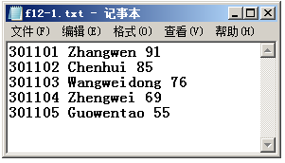
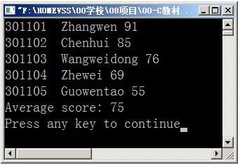
12.1 学生成绩文件统计
【例12-1】有5位学生的计算机等级考试成绩被事先保存在数据文件C:\f12-1.txt(C盘根目录下的文件f12-1.txt，需事先准备好该文件)中，包括学号、姓名和分数，文件内容如下：
301101 Zhangwen 91
  301102 Chenhui 85
  301103 Wangweidong 76
  301104 Zhengwei 69
  301105 Guowentao 55
请读出文件的所有内容显示到屏幕，并输出平均分。

Slide 4
例12-1 源程序
#include <stdio.h>
#include <stdlib.h>
#include <process.h>
int main(void)
{
FILE *fp; /*1.定义文件指针*/
long num; char stname[20];
int i, score; int avg_score = 0;
if((fp=fopen("c:\\f12-1.txt","r")) == NULL) /*2.打开文件*/
{
printf("File open error!\n");
exit(0);
}

Slide 5
例12-1 源程序
/*3.文件处理（逐个读入和处理数据）*/
for(i=0;i<5;i++)
{
/*从文件读入成绩保存到变量*/
fscanf(fp,"%ld%s%d",&num,stname,&score);
avg_score += score; /*统计总分*/
/*输出成绩到屏幕*/
printf("%ld %s %d\n",num,stname,score);
}
/*输出平均分到屏幕*/
printf("Average score: %d\n", avg_score/5);
if(fclose(fp)){ /*4.关闭文件*/
printf( "Can not close the file!\n" );
exit(0);
}
return 0;
}

Slide 6
12.1.2 文件的概念
文件：操作系统中的文件是指驻留在外部介质（如磁盘等）中的一个有序数据集。
各种类型的文件
  程序文件：源文件、目标程序、可执行程序
  数据文件（输入/输出）: 文本文件、图像文件、声音文件、可执行文件等
文件的特点:
  数据永久保存；数据长度不定；数据按顺序存取

Slide 7
12.1.3 文本文件和二进制文件
字节
字节
字节
字节
字节
字节
. . . . . . . .
Ｃ语言中的文件是数据流(由一个个的字节数据组成)
文件的两种数据形式：
  ASCII码 （文本文件 text stream）字符流
  二进制码（二进制文件 binary stream）二进制流
  二进制文件是直接把内存数据以二进制形式保存。
例如，整数1234
  文本文件保存：49 50 51 52 （4个字符）
  二进制文件保存： 04D2 （1234的二进制数）

Slide 8
12.1.4 缓冲文件系统
由于磁盘速度慢
直接把数据写到磁盘效率很低
由操作系统自动完成
数据
缓冲器
……
程序控制
……
文件
512字节
内存单元 内存单元

Slide 9
12.1.4 缓冲文件系统
  向磁盘输出数据：数据 缓冲区，装满缓冲区后 磁盘文件。
  从磁盘读入数据：先一次性从磁盘文件将一批数据输入到缓冲区，然后再从缓冲区逐个读入数据到变量。
由操作系统自动完成
数据
缓冲器
……
程序控制
……
文件
512字节
内存单元 内存单元
文件名
用什么标识

Slide 10
缓冲文件与文件类型指针
  用文件指针指示文件缓冲区中具体读写的位置
  FILE *fp;
fp
由操作系统自动完成
数据
缓冲器
……
程序控制
……
文件
512字节
同时使用多个文件时，每个文件都有缓冲区，用不同的文件指针分别指示。

Slide 11
12.1.5 文件结构与文件类型指针
1. 文件结构与自定义类型typedef
FILE：结构类型， 用 typedef 定义(见stdio.h)
  typedef struct{
  short level; /* 缓冲区使用量 */
  unsigned flags; /* 文件状态标志 */
  char fd; /* 文件描述符 */
  short bsize; /* 缓冲区大小 */
  unsigned char *buffer; /* 文件缓冲区的首地址 */
  unsigned char *curp; /* 指向文件缓冲区的工作指针 */
  unsigned char hold; /* 其他信息 */
  unsigned istemp;
  short token;
  } FILE;

Slide 12
自定义类型（typedef）：
  将C语言中的已有类型（包括已定义过的自定义类型）重新命名
  新的名称可以代替已有数据类型
  常用于简化对复杂数据类型定义的描述
typedef <已有类型名> <新类型名>;
typedef int INTEGER;
int i, j; <====> INTEGER i, j;
typedef int* POINT;
int* p1; <====> POINT p1;

Slide 13
自定义类型（typedef）的使用方法
  定义变量 int i
  变量名→新类型名 int → INTEGER
  加上 typedef typedef int INTEGER
  用新类型名定义变量 INTEGER i;
  int num[10]
  int NUM[10]
  typedef int NUM[10]
  NUM a <===> int a[10]

Slide 14
2.文件类型指针
如何使fp与具体文件挂钩?
FILE * fp
  指向文件缓冲区，通过移动指针实现对文件的操作
fp
由操作系统自动完成
数据
缓冲器
……
程序控制
……
文件
512字节
同时使用多个文件时，每个文件都有缓冲区，用不同的文件指针分别指示。

Slide 15
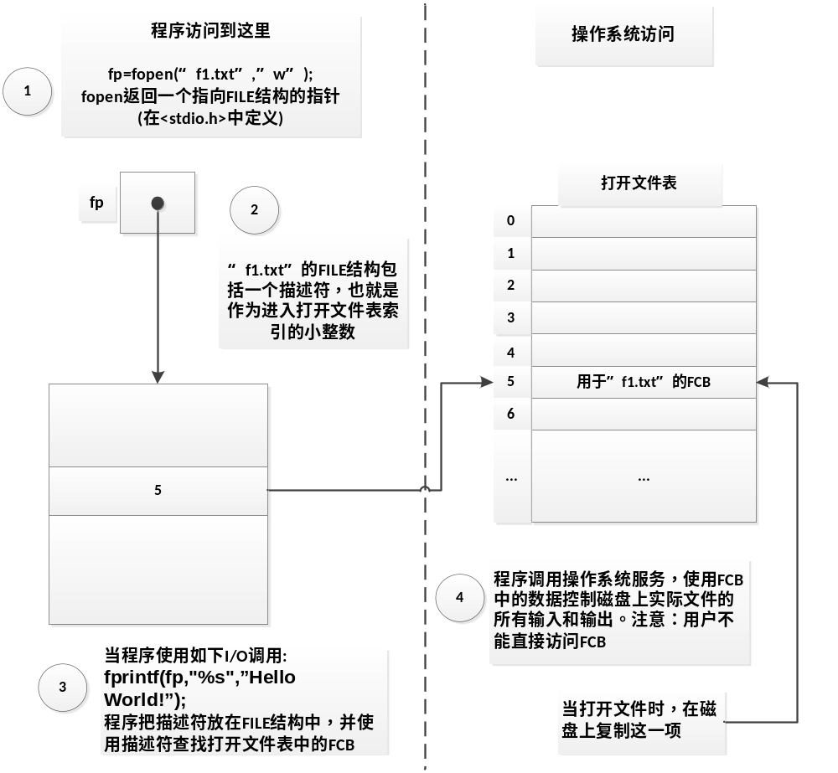
*12.1.6文件控制块FCB
文件控制块FCB（File Control Block）
OS中对文件的操作控制通过FCB，处理的是FCB列表
一个文件对应一个FCB
文件缓冲区由程序中fopen语句动态创建
打开文件时， FCB的内容信息被复制到文件缓冲区保存
用文件指针指向文件缓冲区实现对文件数据的访问

Slide 16
12.1.7 文件处理步骤
四个步骤：
  ① 定义文件指针
  ② 打开文件：文件指针指向磁盘文件缓冲区
  ③ 文件处理：文件读写操作
  ④ 关闭文件

Slide 17
12.2 用户信息加密和校验
【例12-2】为了保障系统安全，通常采取用户帐号和密码登录系统。系统用户信息存放在一个文件中，系统帐号名和密码由若干字母与数字字符构成，因安全需要文件中的密码不能是明文，必须要经过加密处理。请编程实现：输入5个用户信息（包含帐号名和密码）并写入文件f12-2.dat。要求文件中每个用户信息占一行，帐号名和加密过的密码之间用一个空格分隔。密码加密算法：对每个字符ASCII码的低四位求反，高四位保持不变（即将其与15进行异或）。

Slide 18
12.2.1 程序解析
#include <stdio.h>
#include <string.h>
struct sysuser{/*用户帐号信息结构*/
char username[20];
char password[8];
};
/*加密算法*/
void encrypt(char *pwd)
{
int i;
/*与15（二进制码是00001111）异或，实现低四位取反，高四位保持不变*/
for(i=0;i<strlen(pwd);i++)
pwd[i] = pwd[i] ^ 15;
}
int main(void)
{
FILE *fp; /*1.定义文件指针*/
int i;
void encrypt(char *pwd);
struct sysuser su;
/*2.打开文件，进行写入操作*/
if((fp=fopen("f12-2.txt","w")) == NULL){
printf("File open error!\n"); exit(0);
}
for(i=1;i<=5;i++){/*3. 将5位用户帐号信息写入文件*/
printf("Enter %i th sysuser(name password):",i);
scanf("%s%s",su.username,su.password); /*输入用户名和密码 */
encrypt(su.password); /*进行加密处理*/
fprintf(fp,"%s %s\n",su.username,su.password); /*写入文件*/
}
if(fclose(fp)){ /*4.关闭文件*/
printf("Can not close the file!\n"); exit(0);}
return 0;
}

Slide 19
12.2.2 打开文件和关闭文件
if((fp=fopen("f12-2.txt","w")) == NULL){
printf("File open error!\n"); exit(0);
}
fopen("文件名"，"文件打开方式")
  使文件指针与相应文件实体对应起来
  程序对文件指针进行操作，即fp代表磁盘文件
函数fopen() 的返回值
  执行成功，则返回包含文件缓冲区等信息的FILE型地址，赋给文件指针fp
  不成功，则返回一个NULL（空值）
    exit(0)：关闭所有打开的文件，并终止程序的执行
      参数0表示程序正常结束；非0参数通常表示不正常的程序结束

Slide 20
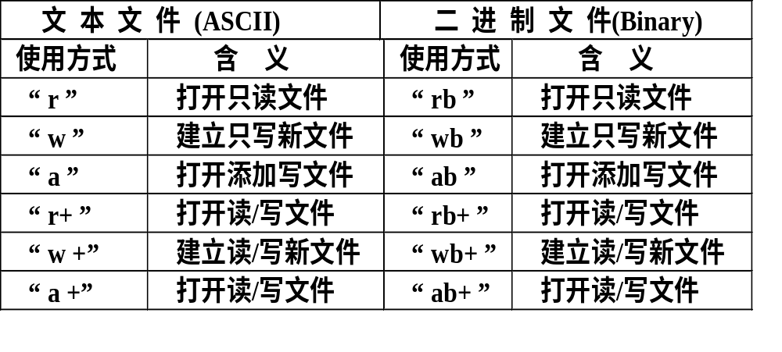
文件打开方式
fp=fopen("f12-2.txt","w")
文件打开方式参数表

Slide 21
文件读写与打开方式
if 读文件
指定的文件必须存在，否则出错；
if 写文件(指定的文件可以存在，也可以不存在)
if 以 "w" 方式写
if 该文件已经存在
原文件将被删去重新建立；
else
按指定的名字新建一个文件；
else if 以 "a" 方式写
if 该文件已经存在
写入的数据将被添加到指定文件原有数据的后面，不会删去原来的内容；
else
按指定的名字新建一个文件（与“w”相同）；
if 文件同时读和写
使用 "r+"、"w+" 或 "a+" 打开文件

Slide 22
关闭文件
  if( fclose(fp) ){
  printf( "Can not close the file!\n" );
  exit(0);
  }
fclose(文件指针)
  把缓冲区中的数据写入磁盘扇区，确保写文件的正常完成
  释放文件缓冲区单元和FILE结构体，使文件指针与具体文件脱钩。
函数fclose() 的返回值
  返回0：正常关闭文件
  返回非0：无法正常关闭文件

Slide 23
12.2.3 文件读写
【例12-3】复制用户信息文件。将例12-2的用户信息文件f12-2.txt文件备份一份，取名为文件f12-3.txt。
说明：运行程序前将文件f12-2.txt与源程序放在同一目录下。

Slide 24
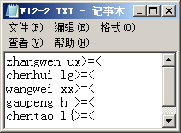
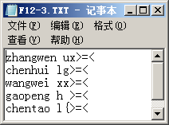
例12-3 源程序
#include <stdio.h>
int main(void)
{ FILE *fp1,*fp2;
char ch;
if(( fp1 = fopen( "f12-2.txt", "r" )) == NULL){
printf(" File open error!\n" );
exit(0);
}
if(( fp2 = fopen( "f12-3.txt", "w" )) == NULL){
printf(" File open error!\n" );
exit(0);
}
while( !feof( fp1 ) ){
ch = fgetc( fp1 );
if(ch!=EOF) fputc(ch, fp2);
}
/*关闭文件f12-2.txt */
if(fclose(fp1)){ printf("Can not close the file!\n"); exit(0);}
  /*关闭文件f12-3.txt */
  if(fclose(fp2)){ printf("Can not close the file!\n"); exit(0);}
  return 0;
}

Slide 25
打开多个文件
if((fp1 = fopen("f12-2.txt", "r")) == NULL){
printf("File open error!\n");
exit(0);
}
if((fp2=fopen("f12-3.txt", "w")) == NULL){
printf("File open error!\n");
exit(0);
}
C语言允许同时打开多个文件
  不同的文件对应不同的文件指针
  不允许同一个文件在关闭前再次打开

Slide 26
文件读写函数
字符读写函数: fgetc() / fputc()
字符串读写函数：fputs() / fgets()
格式化读写函数：fscanf() / fprintf()
二进制读写函数：fread ()/ fwrite()
其他相关函数：
  检测文件结尾函数feof()
  检测文件读写出错函数ferror()
  清除末尾标志和出错标志函数clearerr()
  文件定位的函数fseek() 、rewind() 、ftell()

Slide 27
1. 字符读写函数fgetc和fputc
while( !feof(fp1) ){
ch = fgetc( fp1 );
if(ch!=EOF) fputc(c, fp2);
}
函数fgetc( )
  ch = fgetc( fp ) ;
    从fp所指示的磁盘文件上读入一个字符到ch
  区分键盘字符输入函数getchar( )
函数fputc( )
  fputc(ch, fp);
    把一个字符 ch 写到 fp 所指示的磁盘文件上
  返回值
    -1 (EOF)：写文件失败
    ch：写文件成功

Slide 28
2. 字符串方式读写函数fgets和fputs
函数fputs( )
  fputs(s, fp);
    向指定的文本文件写入一个字符串
  s：要写入的字符串，结束符’\0’不写入文件。
  函数返回值
    执行成功，函数返回所写的最后一个字符
    否则，函数返回EOF

Slide 29
函数fgets( )
  fgets(s, n, fp);
    从文本文件中读取字符串
  s：可以是字符数组名或字符指针；n：指定读入的字符个数；fp：文件指针
  函数被调用时，最多读取n-1个字符，并将读入的字符串存入s所指向内存地址开始的n-1个连续的内存单元中。
    当函数读取的字符达到指定的个数，或接收到换行符，或接收到文件结束标志EOF时，将在读取的字符后面自动添加一个’\0’字符；若有换行符，则将换行符保留（换行符在’\0’字符之前）；若有EOF，则不保留
  函数返回值
    执行成功，返回读取的字符串；
    如果失败，则返回空指针，这时，s的内容不确定

Slide 30
例12-4
例12-2的f12-2.txt文件保存着系统用户信息，编写一个函数checkUserValid()用于登录系统时校验用户的合法性。检查方法是:
  在程序运行时输入用户名和密码，然后在用户文件中查找该用户信息，如果用户名和密码在文件中找到，则表示用户合法，返回1，否则返回0。
  程序运行时，输入一个用户名和密码，调用checkUserValid()函数，如果返回1，则提示“Valid user!”，否则输出“Invalid user!”。
提示：合法性检查的规则。由于文件中的用户名和密码按行存取，把一行看作一个字符串s1，将输入的用户名和密码加密后生成另一个字符串s2，然后通过比较s1和s2，来确定文件中是否存在用户。

Slide 31
例12-4源程序
/*校验用户信息的合法性，成功返回1，否则返回0*/
int checkUserValid(struct sysuser *psu)
{
FILE *fp;
char usr[30],usr1[30],pwd[10];
int check=0; /*检查结果变量，初始化为0*/
/*连接生成待校验字符串*/
strcpy(usr,psu->username); /*复制psu->username到usr1 */
strcpy(pwd,psu->password); /*复制psu->password到pwd */
encrypt(pwd); /*调用例12-2的encrypt对密码进行加密*/
/*连接usr、空格、pwd和\n构成新字符串usr，用于在文件中逐行检查*/
strcat(usr, " "); strcat(usr,pwd); strcat(usr,"\n");
/*打开文件"f12-2.txt"读入*/
if((fp=fopen("f12-2.txt","r"))==NULL){
printf("File open error!\n"); exit(0); }
/*从文件读入用户信息数据，遍历判断是否存在*/
while(!feof(fp)){
fgets(usr1,30,fp); /*读入一行用户信息作为一个字符串到usr1*/
if(strcmp(usr,usr1)==0){ /*比较判断usr与usr1是否相同*/
check=1; break; }
}
if(fclose(fp)){ printf("Can not close the file!\n"); exit(0); } /*关闭文件*/
return check;
}

Slide 32
3. 格式化文件读写fscanf和fprintf
fscanf（文件指针，格式字符串，输入表)；
fprintf（文件指针，格式字符串，输出表)；
  指定格式的输入输出函数
FILE *fp; int n; float x;
fp = fopen("a.txt", "r")；
fscanf(fp，"%d%f"，&n，&x);
  从文件a.txt分别读入整型数到变量n、浮点数到变量x
fp = fopen("b.txt", "w");
fprintf(fp, "%d%f", n, x);
  将变量n和x的数值写入文件b.txt

Slide 33
*4. 数据块读写fread()和fwrite()
fread(buffer, size, count, fp);
  从二进制文件中读入一个数据块到变量
fwrite(buffer, size, count, fp);
  向二进制文件中写入一个数据块
  buffer：指针，表示存放数据的首地址；
  size：数据块的字节数
  count：要读写的数据块块数
  fp：文件指针

Slide 34
12.2.4 其他相关函数
函数feof()
  feof(fp) ;
    判断fp指针是否已经到文件末尾，
  函数返回值
    1：到文件结束位置
    0：文件未结束
函数rewind( )
  rewind(FILE *fp);
  定位文件指针，使文件指针指向读写文件的首地址，即打开文件时文件指针所指向的位置。

Slide 35
函数fseek( ) ：控制指针移动
  fseek(fp, offset, from);
  offset：移动偏移量，long型
  from：起始位置，文件首部、当前位置和文件尾部分别对应0,1,2，或常量SEEK_SET、SEEK_CUR、SEEK_END。
  例如：
    fseek(fp, 20L, 0)：将文件位置指针移动到离文件首20字节处
    fseek(fp, -20L, SEEK_END)：将文件位置指针移动到离文件尾部前20字节处
函数ftell( )
  ftell(文件指针)；
    获取当前文件指针的位置，即相对于文件开头的位移量（字节数）
  函数出错时，返回-1L

Slide 36
ferror()函数
ferror(文件指针);
检查文件在用各种输入输出函数进行读写是否出错，若返回值为0，表示未出错，否则表示有错
函数clearerr( )
  clearerr(文件指针)；
  清除出错标志和文件结束标志，使它们为0

Slide 37
12.3 文件综合应用：个人资金账户管理
12.3.1顺序文件和随机文件
按照C程序对文件访问的特点来分，文件可分为顺序访问文件和随机访问文件，简称为顺序文件和随机文件。前面介绍的所有例子都进行的是顺序访问，通过使用fprintf()或fputs()函数创建的数据记录长度并不是完全一致的，这种记录长度不确定的文件访问称为顺序访问。而随机访问文件要求文件中单个记录的长度固定，可直接访问，这样速度快，并且无需通过其他记录查找特定记录。因此随机文件适合银行系统、航空售票系统、销售点系统和其他需要快速访问特定数据的事务处理系统。

Slide 38
12.3.2 个人资金帐户的管理
要求
  个人资金账户的信息统一放在随机文件中,该随机文件包括的数据项有记录ID、发生日期、发生事件、发生金额（正+的表示收入，负-表示支出）和余额。每记录一次收支，文件要增加一条记录，并计算一次余额。
  程序实现3个功能，包括：1）可以创建该文件并添加新收入或支出信息；2）可以显示所有记录列表，得知资金账户的收支流水帐；3）查询最后一条记录，获知账户最后的余额。

Slide 39
cashbox.dat文件的部分内容
LogID CreateDate Note Charge Balance
1 2006-06-01 alimony 500.00 500.00
2 2006-06-08 shopping -300.00 200.00
3 2006-06-15 shopping -60.00 140.00
4 2006-06-20 workingpay 200.00 340.00
5 2006-08-01 scholarship 1000.00 1340.00
……

Slide 40
本章总结
掌握文件的概念，文件缓冲系统的基本原理，文件读写操作实现的基本过程
能熟练使用文件进行编程
掌握常用的文本文件读写操作函数
了解顺序文件和随机文件的应用
文件的概念
  文本文件和二进制文件
  文件缓冲系统
  文件结构，文件指针，自定义类型
文件的打开与关闭
  文件处理实现过程
文件读写操作与常用文件操作函数
文件综合应用

